Slide 1
Programação Orientada à Objetos I
Prof. Eric de Paula Ferreira
INE5603 Introdução `a POO
28 de agosto de 2017
1 / 1

Slide 2
Comandos de decisão simples e compostas
Objetivos:
Utilização de controles de decisão em algoritmos simples. Exemplo: levar ou não um guarda-chuva, baseado na verificação do clima?
Instruções para escolha entre ações alternativas:
⁾ if
⁾ if-else
Instrução para escolha de uma entre múltiplas opções:
⁾ switch-case-default
INE5603 Introdução `a POO
28 de agosto de 2017
2 / 1

Slide 3
Estruturas de controle
Execução sequencial: as instruções em um programa são executadas uma após a outra na ordem em que são escritas
Transferência do controle: várias instruções Java permitem especificar que a próxima instrução a executar não seja necessariamente a próxima na sequência
Bohm e Jacopini demonstraram que todos os programas poderiam ser escritos sem nenhuma instrução goto
Todos os programas podem ser escritos em termos de apenas três tipos de estruturas de controle: estrutura de sequência, estrutura de seleção e estrutura de repetição
INE5603 Introdução `a POO
28 de agosto de 2017
3 / 1

Slide 4
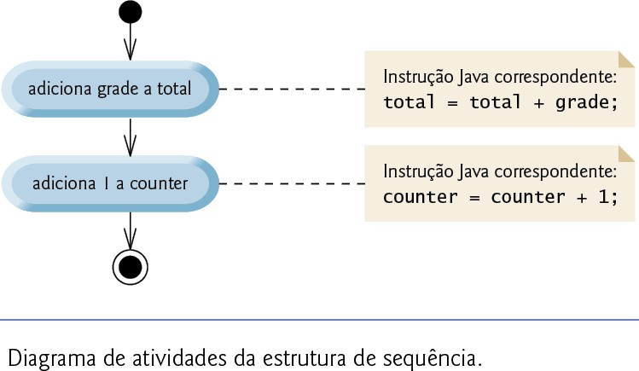
Estrutura de sequência
A menos que instruído de outro modo, o computador executa instruções Java uma após a outra na ordem em que elas são escritas
O diagrama de atividades na figura a seguir ilustra uma estrutura de sequência típica em que dois cálculos são realizados na ordem
O Java permite ter o nu´mero de ações que você quiser em uma estrutura de sequência
Em qualquer lugar que uma ação u´nica pode ser colocada, podemos colocar várias ações em sequência
INE5603 Introdução `a POO
28 de agosto de 2017
4 / 1

Slide 5
Estrutura de seleção
Instrução if
Executa uma ação, se uma condição é verdadeira; pula-a, se falsa Instrução de uma u´nica seleção – seleciona ou ignora uma u´nica ação (ou o grupo de ações).
Instrução if...else
Realiza uma ação se uma condição for verdadeira e realiza uma ação diferente se a condição for falsa
Instrução de seleção dupla – seleciona entre duas ações diferentes (ou grupos de ações)
Instrução switch
Executa um de várias ações, com base no valor de uma expressão Instrução de seleção mu´ltipla – seleciona entre muitas ações diferentes (ou grupos de ações)
INE5603 Introdução `a POO
28 de agosto de 2017
5 / 1

Slide 6
Estrutura de repetição
Três instruções de repetição (também chamadas instruções de laço ou de loop) executam instruções repetidamente enquanto condição de continuação de loop permanecer verdadeira
As instruções while e for realizam a(s) ação(ões) no seu corpo zero ou mais vezes se a condição de continuação de loop for inicialmente falsa, o corpo não será executado
A instrução do...while realiza a(s) ação(ões) no seu corpo uma ou mais vezes
if, else, switch, while, do e for são palavras-chave
INE5603 Introdução `a POO

Slide 7
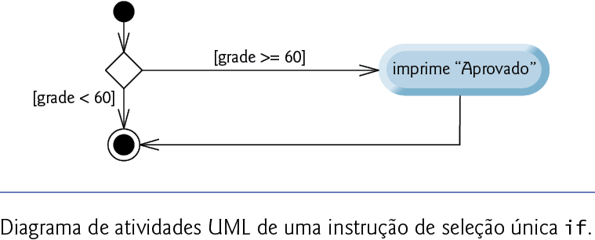
Instrução de seleção única – if
if(expressaologica) comandooubloco
Exemplo de pseudocódigo:
If (Se) a nota do aluno é maior que ou igual a 60 Imprime "Aprovado"
Exemplo em Java:
if(grade>= 60 )
cout << "Aprovado";
Exemplo em UML:
INE5603 Introdução `a POO

Slide 8
Instrução de seleção dupla – if...else
if(expressaologica) comando1oubloco1
else
comando2oubloco2
Exemplo de pseudocódigo:
Se (if) a nota do aluno for maior que ou igual a 60 Imprima "Aprovado"
Caso contrário (else) Imprima "Reprovado"
Exemplo em Java:
if(grade>= 60 )
cout << "Aprovado";
else
cout << "Reprovado";
INE5603 Introdução `a POO

Slide 9
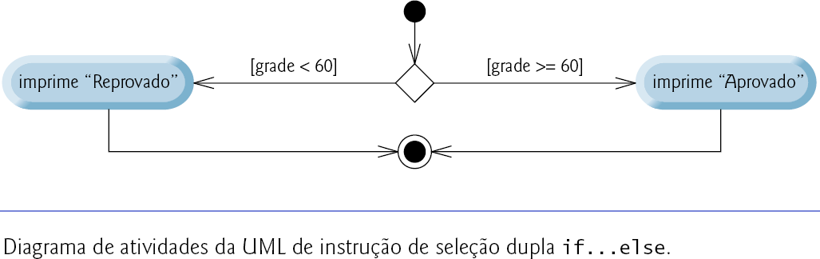
Instrução de seleção dupla – if...else
Exemplo em UML:
INE5603 Introdução `a POO

Slide 10
Operador condicional (?:)
Trata-se de um operador ternário (aceita três operandos) funcionando como abreviatura de if...else
Operandos e ?: lançam uma expressão condicional
O operando à esquerda do ? é expressão booleana – que é avaliada como um valor boolean (true ou false)
O segundo operando (entre o ? e :) é o valor se a expressão booleana for verdadeira
O terceiro operando (`a direita de :) é o valor se a a expressão booleana for falsa
Exemplo:
cout << (` grade>= 60 ? "Aprovado":"Reprovado");
Resulta na string “Aprovado” se a expressão booleana grade >= 60
for verdadeira e na string “Reprovado” se for falsa
INE5603 Introdução `a POO

Slide 11
Boas práticas de programação
Recue as duas instruções do corpo de uma instrução if...else
Se existem vários níveis de recuo, cada nível deve ser recuado pela mesma quantidade adicional de espaço
As instruções condicionais são mais difíceis de ler que as instruções if...else e devem ser utilizadas para substituir somente if...else simples que escolhem entre dois valores
INE5603 Introdução `a POO

Slide 12
Aninhamento
Pode testar múltiplos casos colocando instruções if...else dentro de outras instruções if...else para criar instruções if...else aninhadas
Pseudocódigo:
If (Se) a nota do aluno é maior que ou igual a 90 Imprima "A"
caso contrário
If (Se) a nota do aluno é maior que ou igual a 80 Imprima "B"
caso contrário
If (Se) a nota do aluno é maior que ou igual a 70 Imprima "C"
caso contrário
If (Se) a nota do aluno é maior que ou igual a 60 Imprima "D"
caso contrário Imprima "F"
INE5603 Introdução `a POO

Slide 13
Aninhamento
Em c++:
if(grade>= 90 )
cout << "A";
else
if(grade>= 80 )
cout << "B";
else
if(grade>= 70 )
cout << "C";
else
if(grade>= 60 )
cout << ("D");
else
cout << ("F");
INE5603 Introdução `a POO

Slide 14
Aninhamento
Em Java (estilo preferido de endentação):
if(grade>= 90 )
cout << "A";
else if(grade>= 80 )
cout << "B";
else if(grade>= 70 )
cout << "C";
else if(grade>= 60 )
cout << "D";
else
cout << "F";
As duas formas são idênticas, exceto quanto ao espaçamento e recuo, que o compilador ignora
INE5603 Introdução `a POO

Slide 15
Cuidados
O compilador Java sempre associa um else `a instrução if imediatamente precedente, a menos que instruído de outro modo pela colocação de chaves ( and ).
O seguinte código não é o que aparece:
if(x> 5 )
if(y> 5 )
cout << "xandyare>5";
else
cout << "xis<=5";
Cuidado! Essa instrução if...else aninhada não é executado como parece. Na verdade, o compilador interpreta a instrução como
if(x> 5 )
if(y> 5 )
cout << "xandyare>5";
else
cout << "xis<=5";
INE5603 Introdução `a POO

Slide 16
Cuidados
Para forçar a instrução if...else aninhada a executar como foi originalmente concebida, devemos escrevê-la da seguinte maneira:
if(x> 5 )
{
if(y> 5 )
cout << "xandyare>5";
}
else
cout << "xis<=5";
As chaves indicam que o segundo if está no corpo do primeiro e que o else está associado com o primeiro if
INE5603 Introdução `a POO

Slide 17
Blocos
A instrução if normalmente espera somente uma instrução no seu corpo.
Para incluir várias instruções no corpo de um if (ou no corpo de um else de uma instrução if...else), inclua as instruções dentro de chaves.
As instruções contidas em um par de chaves formam um bloco.
Um bloco pode ser colocado em qualquer lugar em que uma instrução individual pode ser colocada.
Exemplo: Um bloco na parte else de uma instrução if...else
if(grade>= 60 )
cout << "Aprovado";
else
{
cout << "Reprovado" << endl;
Cout << "Você deve fazer este curso novamente");
}
INE5603 Introdução `a POO

Slide 18
Comandos de seleção – switch
Pode ser efetuar seleção de uma entre múltiplas opções com vários ifs ou switch no caso da expressão ser inteira (exceto tipo long ) ou char
A instrução switch consiste em um bloco que contém uma sequência de rótulos case e um case default
O programa avalia a expressão de controle entre os parênteses que se seguem `a palavra-chave switch
O programa compara o valor da expressão controladora (que deve ser avaliada como um valor integral do tipo byte, char, short ou int) com cada rótulo case
INE5603 Introdução `a POO

Slide 19
Comandos de seleção – switch
Se ocorrer uma correspondência, o programa executará as instruções para esse case
A instrução break faz com que o controle do programa prossiga para a primeira instrução depois do switch
switch não fornece um mecanismo para testar intervalos de valores – cada valor que deve ser testado deve ser listado em um rótulo case separado
Observe que cada case pode ter múltiplas instruções
switch difere de outras instruções de controle porque não exige que as mltiplas instruções em um case estejam entre chaves
INE5603 Introdução `a POO

Slide 20
Comandos de seleção – switch
Sem um break, as instruções para um caso correspondente e casos subsequentes são executadas até que uma instrução break ou o fim do switch seja encontrado – isso é chamado de “falling through”
Se não ocorrer nenhuma correspondência entre o valor da expressão controladora e um rótulo case, o caso default opcional é executado
Se não ocorrer nenhuma correspondência e não houver um caso default, o controle de programa simplesmente continua com a primeira instrução depois do switch
Esquecer uma instrução break, quando esta for necessária em um switch, é um erro de lógica
INE5603 Introdução `a POO
20 / 1

Slide 21
Comandos de seleção – switch
A figura a seguir mostra o diagrama de atividades UML para a instrução switch geral
A maioria das instruções switch usa um break em cada case para terminar a instrução depois de processar o case
A instrução break não é necessária para o u´ltimo case (ou o case default opcional, quando ele aparece por u´ltimo), porque a execução continua com a próxima instrução depois do switch
E´ interessante introduzir um case default para processamento de condições excepcionais (este normalmente é listado por u´ltimo, tornando o break desnecessário)
INE5603 Introdução `a POO

Slide 22
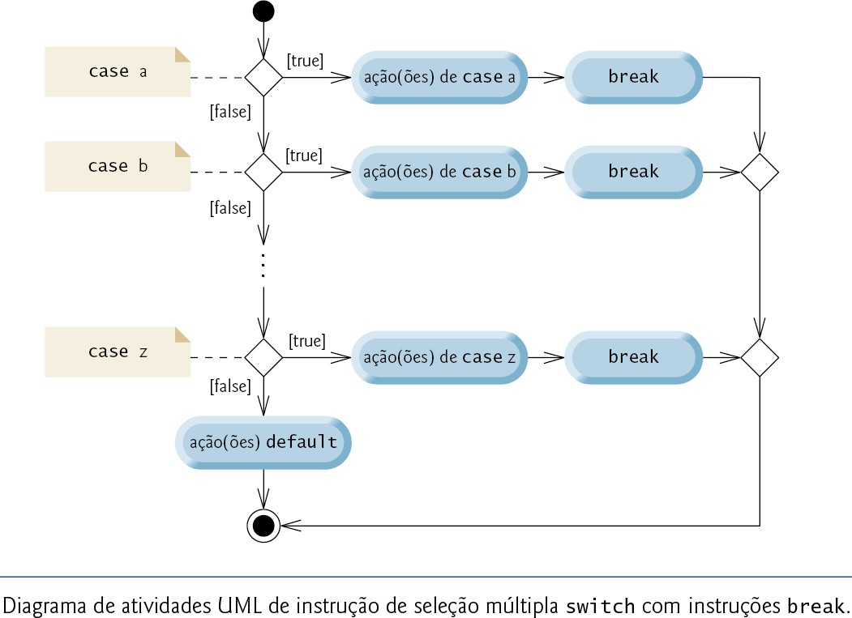
Comandos de seleção – switch
INE5603 Introdução `a POO

Slide 23
Comandos de seleção – switch
char conceito=’B’;
int aprov= 0 , reprov= 0; string mensagem;
switch(conceito) {
case ’A’:
mensagem="Excelente";
aprov++;
break;
case ’B’:
mensagem="Bom";
aprov++;
break;
case ’C’:
mensagem="Regular";
aprov++;
break;
default:
mensagem="Insuficiente"; reprov++;
}
INE5603 Introdução `a POO

Slide 24
Comandos de seleção – switch
Ao utilizar a instrução switch, lembre-se de que cada case deve conter uma expressão integral constante
Uma constante integral é simplesmente um valor inteiro
Além disso, você pode utilizar constantes de caractere – carácteres específicos entre aspas simples, como ’A’, ’7’ or ’$’ – que representam os valores inteiros dos caracteres
A expressão em cada case também pode ser uma variável constante – uma variável que contém um valor que não muda no programa inteiro
– essa variável é declarada com a palavra-chave final
O c++ tem um recurso chamado enumerações – constantes de enumeração também podem ser utilizadas em rótulos case
INE5603 Introdução `a POO

Slide 25
Recomendações
Erros de sintaxe (por exemplo, quando não é colocada uma das chaves em um bloco do programa) são capturados pelo compilador.
Um erro de lógica (por exemplo, quando não colocadas as duas chaves em um bloco do programa) são capturadas em tempo de execução.
Um erro fatal de lógica faz com que um programa falhe e finalize prematuramente.
Um erro não fatal de lógica permite que um programa continue a executar, mas faz com que produza resultados incorretos.
Assim como um bloco pode ser colocado em qualquer lugar em que uma instrução individual pode ser colocada, também é possível ter uma instrução vazia
A instrução vazia é representada colocando um ponto e vírgula (;) no qual normalmente estaria uma instrução
INE5603 Introdução `a POO

